Slide 1
07-2 Networking Basics Module 10: IPv6 Addressing Formats and Rules
Class code: KCS414
Year Offering: 2025, 2nd Term
Target Grade Level: 4th Grade
Japanese Course Title: ネットワーク入門1,2
Created by Mariko Tagawa (marikotagawa@mail.com), JICA volunteer

Slide 2
TABLE OF CONTENTS 2
01
02
03
04
05
06
CISCO Packet Tracer
Communication in a Connected World
Network Components,
Types, and Connections
Build a
Home Network
Communication Principles
07
07-2
08
09
The Access Layer
The Internet Protocol
IPv6 Addressing Formats and Rules
IPv4 and Network Segmentation
中間試験
2

Slide 3
TABLE OF CONTENTS 2
10
11
12
13
14
15
Dynamic Addressing with DHCP
Gateways to Other Networks
The ARP Process
Routing Between Networks
TCP and UDP
16
17
Application Layer Services
Network Testing Utilities
期末テスト
3

Slide 4
1. About Today’s Class
Module 10: IPv6 Addressing Formats and Rules
10.0. Introduction
10.1. IPv4 Issues
10.2. IPv6 Addressing
10.3. IPv6 Addressing Formats and Rules Summary
Check Test 9

Slide 5
1. About Today’s Class
Module 10: IPv6 Addressing Formats and Rules
10.0. イントロダクション
10.1. IPv4の問題
10.2. IPv6アドレス
10.3. IPv6アドレスの形式とルールの概要
10.4. 確認テスト9

Slide 6
2. Today’s Goal
Module Title: IPv6 Addressing Formats and Rules
Module Objective: Explain the features of IPv6 addressing.
IPv4 Issue:
Explain the need for IPv6 addressing.
IPv6 Addressing:
Explain how to represent IPv6 addresses.

Slide 7
2. Today’s Goal
Module Title: IPv6 Addressing Formats and Rules
モジュールの目的：IPv6アドレスの特徴を説明する。
IPv4の問題：IPv6アドレスの必要性を説明する。
IPv6アドレス表記：IPv6アドレスの表記方法を説明する。

Slide 8
10.1. IPv4 Issues
10.1.1 The Need for IPv6
IPv4 Address Depletion:
Problem: IPv4 is running out of addresses due to global internet growth.
Theoretical Maximum: 4.3 billion addresses.
NAT Issues: Creates latency and hinders peer-to-peer communications.
Insufficient for Global Growth: Cannot accommodate increasing internet usage.
IPv6 Introduction:
Purpose: Succeed IPv4 with larger address space and enhanced features.
Address Size: 128-bit, offering 340 undecillion possible addresses.
ISPs and Content Providers: Major companies like YouTube, Facebook, and Netflix have transitioned to IPv6.
Internal Transition: Companies like Microsoft, Facebook, and LinkedIn moving towards IPv6-only networks.
ISP Deployment: Significant deployment rates by ISPs like Comcast and British Sky Broadcasting.
Evolving Internet: Beyond traditional uses to include a vast array of internet-connected devices.

Slide 9
10.1. IPv4 Issues
NAT:Network Address Translation
後の授業で勉強する。
インターネットで使われるグローバスIPアドレスをプライベートIPアドレスに変換する。
10.1.1 The Need for IPv6
IPv4アドレスの不足：
問題点：世界的なインターネットの成長により、IPv4アドレスが不足している。
理論的最大数：4.3ビリオン(4,300,000,000)アドレス。
NATの問題：アドレス不足の対応としてプライベートIPアドレスを導入したが、NAT（Network Address Translation)が必要となり、遅延が発生
IPv6の導入：
目的：IPv4の後継として、より大きなアドレス数と拡張機能を提供。
アドレスサイズ：128ビットで、340デシリオン（ 340,000,000,000,000,000,000,000,000,000,000,000,000 ）のアドレスを提供。
YouTube、Facebook、Netflixなどの大手企業がIPv6に移行済み。
Microsoft、Facebook、LinkedInなどがIPv6専用ネットワークへの移行を進めている。

Slide 10
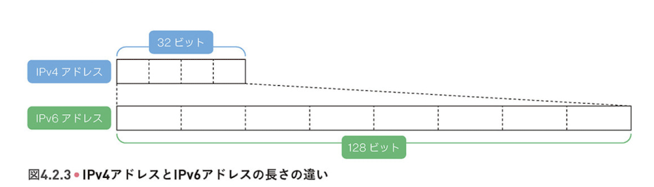
10.1. IPv4 Issues
10.1.1 The Need for IPv6

Slide 11
10.1. IPv4 Issues
10.1.2 IPv4 and IPv6 Coexistence
Both IPv4 and IPv6 will coexist in the near future and the transition will take several years.
The migration techniques can be divided into three categories:
Dual stack allows IPv4 and IPv6 to coexist on the same network segment. Dual stack devices run both IPv4 and IPv6 protocol stacks simultaneously. Known as native IPv6, this means the customer network has an IPv6 connection to their ISP and is able to access content found on the internet over IPv6.
Tunneling is a method of transporting an IPv6 packet over an IPv4 network. The IPv6 packet is encapsulated inside an IPv4 packet, similar to other types of data.
Network Address Translation 64 (NAT64) allows IPv6-enabled devices to communicate with IPv4-enabled devices using a translation technique similar to NAT for IPv4. An IPv6 packet is translated to an IPv4 packet and an IPv4 packet is translated to an IPv6 packet.

Slide 12
10.1. IPv4 Issues
10.1.2 IPv4とIPv6の共存
IPv4からIPv6に移行する期間は、両方のプロトコルが同時に使われます。
IPv4とIPv6の共存には3つの技術があります。
デュアルスタック：IPv4とIPv6を同じネットワークで同時に動かす方法
1つのデバイスがIPv4とIPv6の両方をサポートする。
同じネットワーク上でIPv4とIPv6を同時に使える。
インターネット上のIPv6コンテンツにアクセス可能。
トンネリング：IPv6のデータをIPv4のネットワークで送る方法
IPv6のデータを、IPv4のパケットの中に入れて送信する（カプセル化）。
IPv4しか対応していないネットワークでも、IPv6の通信が可能になる。
ネットワークアドレス変換64（NAT64）：IPv6のデバイスとIPv4のデバイスが通信できるようにする変換する方法
IPv6のパケットをIPv4のパケットに変換する。

Slide 13
10.1. IPv4 Issues
10.1.3 Check Your Understanding - IPv4 Issues
https://forms.gle/RrcY9mC8HoAfZVfNA
Question 1
What is the most important motivating factor for moving to IPv6?
better security with IPv6
depletion of IPv4 addresses
IPv6 addresses that are easier to work with
better performance with IPv6

Slide 14
10.1. IPv4 Issues
10.1.3 Check Your Understanding - IPv4 Issues
https://forms.gle/RrcY9mC8HoAfZVfNA
Question 2
True or False: 4 out of 5 RIRs no longer have enough IPv4 addresses to allocate to customers on a regular basis.
True
False

Slide 15
10.1. IPv4 Issues
10.1.3 Check Your Understanding - IPv4 Issues
https://forms.gle/RrcY9mC8HoAfZVfNA
Question 3
Which of the following techniques use native IPv6 connectivity?
dual stack
tunneling
translation
all of the above

Slide 16
10.2. IPv6 Addressing
10.2.1 Hexadecimal Number System
10.2.2 IPv6 Addressing Formats
10.2.3 Video - IPv6 Formatting Rules
Hexadecimal in IPv6:
IPv6 addresses use hexadecimal numbers (base sixteen).
Digits include 0-9 and letters A-F.
Hextets Representation:
IPv6 uses hextets for readability, representing massive addresses more compactly.
IPv6 Addressing Formats:
IPv6 addresses are 128 bits long, larger than IPv4.
Address Representation: Written as a string of hexadecimal values.
Format: 32 hexadecimal values, representing every four bits.
Case Sensitivity: IPv6 addresses can be written in both lowercase and uppercase.

Slide 17
10.2. IPv6 Addressing
10.2.1 16進数の数値システム
IPv6における16進数:
IPv6アドレスは16進数を使用します。
0 1 2 3 4 5 6 7 8 9 A B C D E F

Slide 18
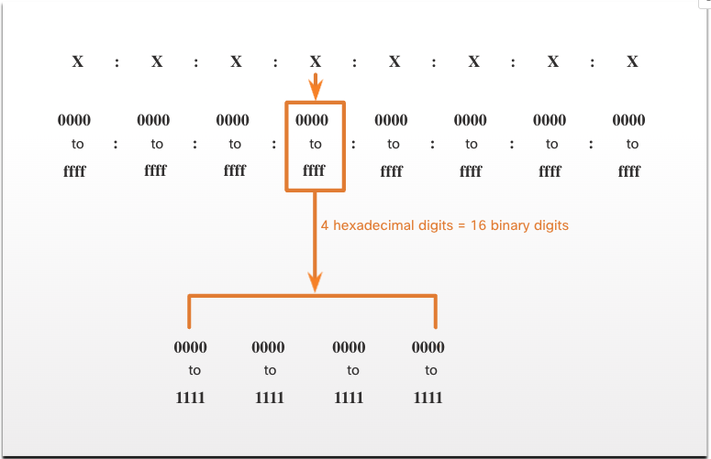
10.2. IPv6 Addressing
IPv４ Address
Octet： オクテット
8ビット
10.2.2 IPv6アドレスの形式
IPv6アドレスは128ビットの長さで、16進数の文字列として書かれます。
4ビットごとに1つの16進数の数字で表され、合計で32の16進数値になります。
IPv6アドレスは大文字・小文字を区別せず、どちらでも記述できます。
IPv6において、「hextet: ヘクステット」は16ビット(4つの16進数)表す。
「x」は1つのヘクステットであり、16ビットまたは4桁の16進数です。
IPv6 Address
Hextet： ヘクステット
16ビット
IPv6アドレスフォーマット「x:x:x:x:x:x:x:x」
(ex) fe80 : ef80 : 307e : 4378 : b87d : 8492 : fe80 : ef80
FE80 : EF80 : 307E : 4378 : B87D : 8492 : FE80 : EF80

Slide 19
10.2. IPv6 Addressing
10.2.3 Video - IPv6 Formatting Rules
このビデオではIPv6の記述方式について、以下の２つのルールを説明します。
先頭のゼロを省略
すべての先頭のゼロを省略。（例：「01ab」は「1ab」）
先頭のゼロのみが対象 （例：「00ab」は「ab」になるが、「ab0」は「ab」にならない）。
ダブルコロン
ダブルコロン（::）は、連続する1つ以上のゼロの文字列を置き換えます。
例：「2001:db8:cafe:1:0:0:0:1」は「2001:db8:cafe:1::1」になります。
ダブルコロンはアドレス内で1回しか使用できません。
これらのルールを組み合わせると、IPv6アドレスを大幅に短縮できます。

Slide 20
10.2. IPv6 Addressing
10.2.4 Rule 1 – Omit Leading Zeros
10.2.5 Rule 2- Double Colon
IPv6 Notation Rule 1 - Omit Leading Zeros:
In any hextet, omit all leading zeros (e.g., "01ab" becomes "1ab").
Only applies to leading zeros to avoid ambiguity (e.g., "00ab" becomes "ab", not "00ab").
IPv6 Notation Rule 2 - Double Colon:
A double colon (::) replaces a contiguous string of one or more all-zero hextets.
Example: "2001:db8:cafe:1:0:0:0:1" becomes "2001:db8:cafe:1::1".
Restriction: Double colon can only be used once in an address to avoid multiple interpretations.
Compressed Format: Combining these rules can significantly shorten the IPv6 address.
Incorrect Use of Double Colon:
Example of Error: Using double colon twice (e.g., "2001:db8::abcd::1234").
Leads to multiple possible expansions, causing ambiguity.

Slide 21
10.2. IPv6 Addressing
10.2.4 Rule1 – 先頭のゼロを省略
10.2.5 Rule2- ダブルコロン
先頭のゼロを省略
すべての先頭のゼロを省略。（例：「01ab」は「1ab」）
先頭のゼロのみが対象 （例：「00ab」は「ab」になるが、「ab0」は「ab」にならない）。
ダブルコロン
ダブルコロン（::）は、連続する1つ以上のゼロの文字列を置き換えます。
例：「2001:db8:cafe:1:0:0:0:1」は「2001:db8:cafe:1::1」になります。
ダブルコロンはアドレス内で1回しか使用できません。
これらのルールを組み合わせると、IPv6アドレスを大幅に短縮できます。

Slide 22
10.3. IPv6 Addressing Formats and Rules Summary
IPv4 Issues
The depletion of IPv4 address space has been the motivating factor for moving to IPv6. IPv6 has a larger 128-bit address space, providing 340 undecillion possible addresses. When the IETF began its development of a successor to IPv4, it used this opportunity to fix the limitations of IPv4 and include enhancements. One example is ICMPv6, which includes address resolution and address autoconfiguration not found in ICMPv4.
Both IPv4 and IPv6 coexist and the transition to only IPv6 will take several years. The IETF has created various protocols and tools to help network administrators migrate their networks to IPv6. The migration techniques can be divided into three categories: Dual Stack, Tunneling, and Translation. Dual stack devices run both IPv4 and IPv6 protocol stacks simultaneously. Tunneling is a method of transporting an IPv6 packet over an IPv4 network. The IPv6 packet is encapsulated inside an IPv4 packet, similar to other types of data. NAT64 allows IPv6-enabled devices to communicate with IPv4-enabled devices using a translation technique similar to NAT for IPv4. An IPv6 packet is translated to an IPv4 packet and an IPv4 packet is translated to an IPv6 packet.

Slide 23
10.3. IPv6 Addressing Formats and Rules Summary
IPv6 Addressing
IPv6 addresses are 128 bits in length and written as a string of hexadecimal values. Every four bits is represented by a single hexadecimal digit; for a total of 32 hexadecimal values. IPv6 addresses are not case-sensitive and can be written in either lowercase or uppercase. In IPv6, a hextet that refers to a segment of 16 bits, or four hexadecimal values. Each “x” is a single hextet, which is 16 bits or four hexadecimal digits. Preferred format means that you write IPv6 address using all 32 hexadecimal digits. Here is one example - fe80:0000:0000:0000:0123:4567:89ab:cdef.
There are two rules that help to reduce the number of digits needed to represent an IPv6 address.
Rule 1 – Omit Leading Zeros. You can only omit leading zeros, not trailing zeros.
01ab can be represented as 1ab
09f0 can be represented as 9f0
0a00 can be represented as a00
00ab can be represented as ab
Rule 2 – Double Colon. A double colon (::) can replace any single, contiguous string of one or more 16-bit hextets consisting of all zeros. For example, 2001:db8:cafe:1:0:0:0:1 (leading 0s omitted) could be represented as 2001:db8:cafe:1::1. The double colon (::) is used in place of the three all-0 hextets (0:0:0). The double colon (::) can only be used once within an address, otherwise there would be more than one possible resulting address. If an address has more than one contiguous string of all-0 hextets, best practice is to use the double colon (::) on the longest string. If the strings are equal, the first string should use the double colon (::).

Slide 24
10.3. IPv6 Addressing Formats and Rules Summary
IPv4の問題
IPv4アドレスの不足がIPv6への移行の要因。
IPv6は128ビットの大容量アドレス空間で、340デシリオンのアドレスを提供。
IPv4とIPv6の共存が続き、完全な移行には数年を要する。
移行技術はデュアルスタック、トンネリング、トランスレーションに分かれる。
IPv6アドレスの表記
IPv6アドレスは128ビット
16進数で表記され、32桁の16進数で構成される。
2つの短縮ルールが存在：
先頭のゼロは省略可。
ダブルコロン (::) で連続するゼロの文字列を1回だけ置き換える。
Notes:
IPv4の問題
IPv4アドレス空間の枯渇が、IPv6への移行の主な要因となっています。IPv6は128ビットの大きなアドレス空間を持ち、340澗ものアドレスが利用可能です。IETFがIPv4の後継を開発し始めたとき、この機会を利用してIPv4の制限を修正し、機能拡張を盛り込みました。例として、ICMPv6が挙げられます。ICMPv6には、ICMPv4にはないアドレス解決とアドレス自動設定機能が含まれています。
IPv4とIPv6は共存しており、IPv6のみへの移行には数年かかると予測されています。IETFは、ネットワーク管理者がIPv6に移行するためのプロトコルやツールをいくつか作成しました。移行技術はデュアルスタック、トンネリング、トランスレーションの3つのカテゴリに分けられます。デュアルスタックデバイスは、IPv4とIPv6のプロトコルスタックを同時に実行します。トンネリングは、IPv6パケットをIPv4ネットワーク上で転送する方法であり、IPv6パケットは他のデータと同様にIPv4パケット内にカプセル化されます。NAT64は、IPv6対応デバイスがIPv4対応デバイスと通信できるようにするための翻訳技術であり、IPv4のNATと同様の技術です。IPv6パケットをIPv4パケットに変換し、逆にIPv4パケットをIPv6パケットに変換します。
Translation:
IPv6アドレッシング
IPv6アドレスは128ビットの長さで、16進数の文字列として書かれます。4ビットごとに1つの16進数で表され、合計で32桁の16進数となります。IPv6アドレスは大文字と小文字を区別せず、どちらでも記述できます。IPv6では「ヘクステット」という用語が使用され、これは16ビット、つまり4つの16進数の値を指します。各「x」は16ビットまたは4桁の16進数で表される単一のヘクステットです。推奨形式では、IPv6アドレスをすべての32桁の16進数で記述します。例: fe80:0000:0000:0000:0123:4567:89ab
。IPv6アドレスを短縮するための2つのルールがあります。
ルール1 – 先頭のゼロを省略 先頭のゼロのみを省略でき、末尾のゼロは省略できません。
01ab は 1ab に短縮
09f0 は 9f0 に短縮
0a00 は a00 に短縮
00ab は ab に短縮
ルール2 – ダブルコロン (::) ダブルコロン (::) は、すべてがゼロで構成される連続する1つ以上の16ビットのヘクステットを置き換えることができます。例えば、2001:db8:cafe:1:0:0:0:1（先頭のゼロを省略）は、2001:db8:cafe:1::1 と表現できます。ダブルコロン (::) は3つの0ヘクステット（0:0:0）の代わりに使用されています。ダブルコロン (::) はアドレス内で1回しか使用できません。複数のゼロの連続文字列がある場合、最も長い文字列にダブルコロン (::) を使用するのが最適です。文字列の長さが等しい場合は、最初のゼロの文字列で使用します。
Summary:
IPv6アドレスは128ビット、16進数で表記され、32桁の16進数で構成されます。
「ヘクステット」は16ビット（4桁の16進数）で、各IPv6アドレスの部分を指します。
推奨形式は32桁全てを記載するものですが、2つの短縮ルールが存在します：
ルール1: 先頭のゼロは省略可。
ルール2: ダブルコロン (::) で連続するゼロの文字列を1回だけ置き換える。

Slide 25
Questions and free discussion
Do you have any questions or anything you want to discuss?

Slide 26
Check Test 9
IPv6 Addressing Formats and Rules Quiz
https://forms.gle/1GVcVVGDHx7wTd3J6

Slide 27
Reference
CISCO Network Academy
Networking Basics - Module 10: IPv6 Addressing Formats and Rules
https://skillsforall.com/launch?id=f393c38f-b410-4d2b-8275-70e144273519&tab=curriculum&view=2b467c2f-7024-5114-abc3-f904eeef5d36
Textbook：
「図解入門 TCP/IP」みやたひろし

